Slide 1
微信木马开发记录

Slide 2
微信木马需要实现什么功能
聊天消息的拦截
支付密码的拦截
Hook 函数调用

Slide 3
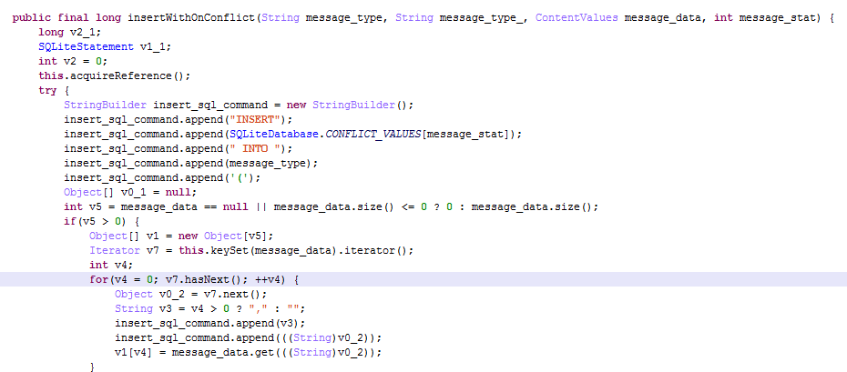
聊天消息Hook 点
微信使用Kingkong Database 保存接收到的数据,我们针对Kingkong Database 的数据插入函数进行Hook ,拦截所有需要保存到数据库的数据,其中就包含聊天信息

Slide 4
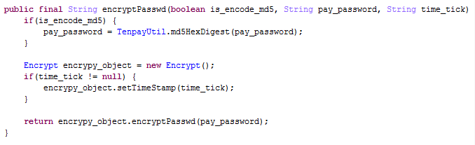
支付密码Hook 点
微信在使用支付功能时,会弹出自己设计的密码输入控件TenpaySecureEditText ,针对该控件,只需要Hook encryptPasswd() 函数即可拿到支付密码

Slide 5
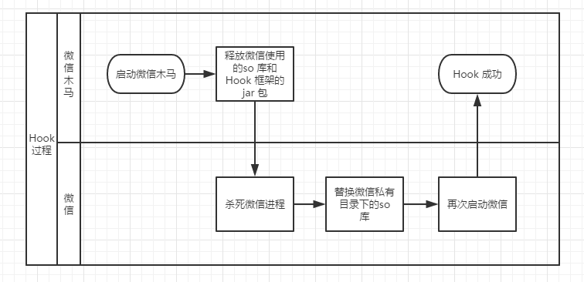
如何做到跨进程Hook
替换微信使用到的so 库,更隐蔽长效地hook

Slide 6
技术难点
Root 提权
kingroot SDK ,Root 精灵SDK ,CVE-2014-7911 (Nexus 4.4.4),CVE-2014-4322 (Nexus 4.4/5.0),CVE-2015-1805
Hook
Dalvik Hook ,ART 各种版本Hook 方法存在差异
(从FromReflectedMethod 中获取底层Method 对象)

Slide 7
Hook 框架
Xposed/Crydia (需要重新启动系统)
Dexposed (基于Xposed 修改)
AndFix (替换原方法)
Tinker (补丁签名校验)
KKFix (Hook Dalvik )

Slide 8
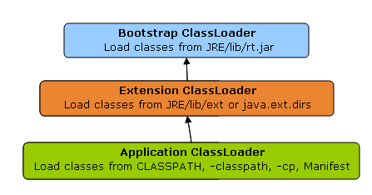
Hook 中遇到的坑 ClassLoader
Java 使用ClassLoader 把类加载到虚拟机中,Java 中存在很多不同种类的ClassLoader .如果其中一个ClassLoader 加载了这个类,只能在这个ClassLoader 中找到

Slide 9
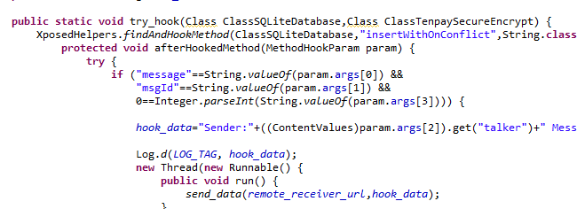
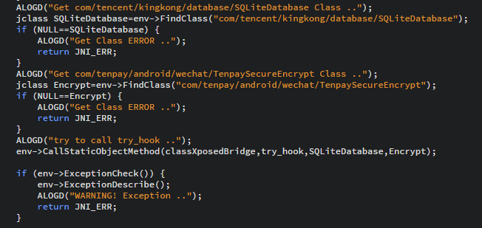
Hook 中遇到的坑 ClassLoader
在Hook 的过程中,so 库需要注入hook 框架的JAR 包到进程中,这个时候使用到SystemClassLoader 作为类加载器把JAR 包导入到虚拟机中,注意,在JNI 中使用FindClass 不能找到注入的JAR 包里面的类,只能找到原来APK Dex 中的类

Slide 10
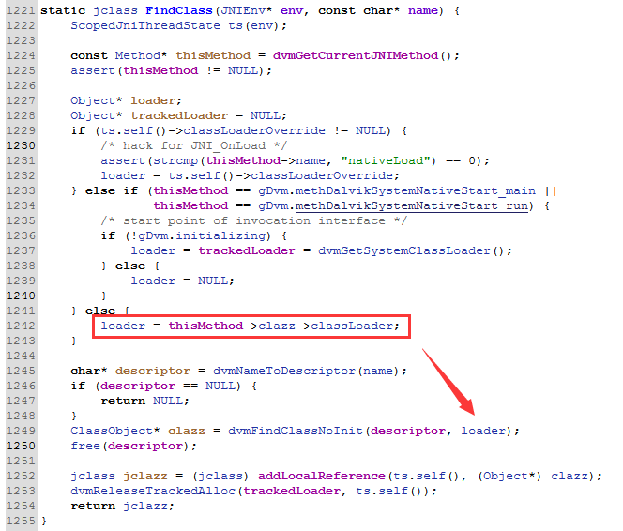
Hook 中遇到的坑 无法获取指定类
在native 下使用JNI 环境对象并不一定可以findClass 到指定类,属于ClassLoader 的问题

Slide 11
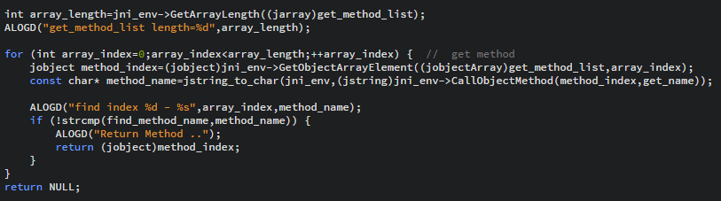
Hook 中遇到的坑 无法获取指定方法
使用DexLoaderClass 加载JAR 包之后,不一定可以使用java/lang/Class 中的getMethod() 函数获取到方法对象,这个时候就使用getMethods() 枚举该类下所有的方法,然后根据方法名作判断获取指定方法的对象

Slide 12
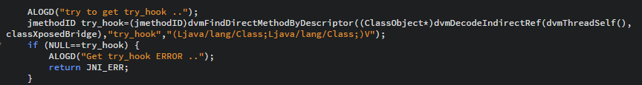
Hook 中遇到的坑 Method 和Method*
Method 指的是Java 层上获取到的Method 对象(在native 上表示为jMethod ),Method* 指的是native 层上对应到Method 对象的C++ 底层数据结构(表示为jMethodID ),保存了Method 对象真正的函数信息(比如:入口点,参数个数等).在native 上使用CallStaticObjectMethod 或者CallObjectMethod 调用Java 层的函数传递的是jMethodId ;在Java 层上用invoke() 调用函数传递的是jMethod

Slide 13
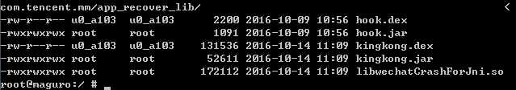
Hook 中遇到的坑 文件权限
文件权限决定了进程有没有办法使用它,在DexClassLoader 加载JAR 包的时候忽略了设置JAR 包的权限会导致DexClassLoader 加载失败,adb push 是以shell 用户的权限push 文件到Android 的,所以adb push 之后还记得需要使用chmod 设置文件权限,除了加载权限之外,DexClassLoader 还会把Dex 写到指定文件路径中,记得这个路径也需要有权限

Slide 14
Hook 中遇到的坑
用DexClassLoader 加载JAR 包,需要JAR 包里面的类要被打包成Dex 才可以被正确加载
参数与返回值:Hook 到函数之后需要在native 上处理参数还有返回值,缺少参数或者返回值会导致崩溃
native 调用JAVA 函数:Hook 成功之后需要使用dvmInvokeMethod() 函数进行对原始函数的调用,不明白这里一直会崩溃
注入so 库时获取的JNI 环境和虚拟机中的JNI 环境不一致
注入线程必须要让线程attach 到Java 环境
RegisterNatives 也和ClassLoader 有关,JAR 包中加载好的类需用dvmDecodeIndirectRef() +dvmFindDirectMethodByDescriptor() 来获取jMethodId

Slide 15

Android 中遇到的坑
gradle 问题
1.syn 失败
2.jcenter 和maven
3.junit 依赖导致gradle syn 失败
NDK 问题
1.Android Studio 使用NDK 插件(android.useDeprecatedNdk=true 和Plugins 设置)
2.NDK 编译完成的二进制文件带有PIE 标志位

Slide 16
演示URL :
http://119.29.60.82/lcatro/wechat_monitor/read_all.php

